Slide 1





CALCULADORA DE DERIVADAS EXPONENCIALES Y LOGARITMICAS

Slide 2

INTEGRANTES:
Nombre: Carné:
Kevin Oliver Mateo Flores 1690-17-17904
Anthony Enrique Chen Dubon 1690-19-9261
Diego Javier Trujillo García 1690-10-6032
Elizabeth Roxana González Castro 1690-20-3141
Yeimi Natalia Contreras Godoy 1690-20-6811
Marlon Josué Sulecio Ramos 1690-20-20962
Kiener Francisco Maldonado Zamora 1690-17-18958
Brayan Rivaldo Obando Casasola 1690-19-22993
José Antonio Solis Góngora 1690-19-10364
Mario Gerardo Muralles Mendoza 1609-18-9195
Pedro Eduardo Albani Díaz 1690-17-7033

Slide 3
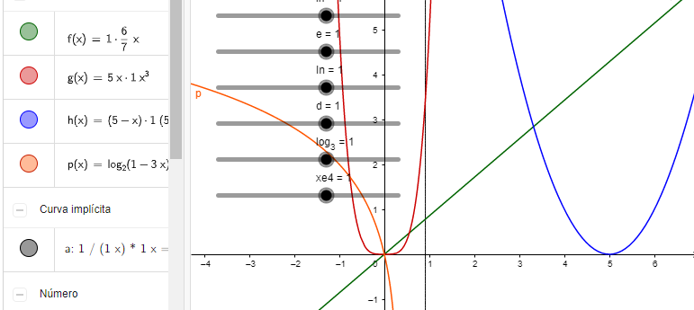
DERIVADAS EXPONENCIAL
La derivada es el resultado de un límite y representa la pendiente de la recta tangente a la gráfica de la función en un punto.
La derivada de la función exponencial es igual a la misma función por el logaritmo de la base y por la derivada del exponente.

Slide 4
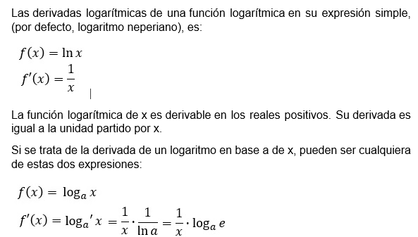
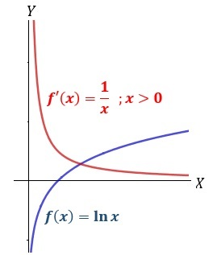
DERIVADAS LOGARITMICAS

Slide 5
LENGUAJE DE PROGRAMACION UTILIZADO

Slide 6
Java es un lenguaje de programación y una plataforma informática que fue comercializada por primera vez en 1995 por Sun Microsystems. Hay muchas aplicaciones y sitios web que no funcionarán, probablemente, a menos que tengan Java instalado y cada día se crean más. Java es rápido, seguro y fiable. Desde ordenadores portátiles hasta centros de datos, desde consolas para juegos hasta computadoras avanzadas, desde teléfonos móviles hasta Internet, Java está en todas partes, si es ejecutado en una plataforma no tiene que ser recompilado para correr en otra. Java es, a partir de 2012, uno de los lenguajes de programación más populares en uso, particularmente para aplicaciones de cliente-servidor de web, con unos diez millones de usuarios reportados

Slide 7
COMPILADOR UTILIZADO

Slide 8
Apache NetBeans es un IDE para múltiples lenguajes (Java, PHP, JavaScript, HTML, CSS y muchos más), si bien es famoso por su soporte para proyectos Java. El proyecto Apache NetBeans IDE ahora forma parte de Apache, a partir de la donación de Oracle. ¡Y se transformó así en el proyecto con más líneas de código que tiene Apache! Pila de personas estuvieron trabajando en revisar y relicenciar todo el código (bajo la licencia de software libre de Apache), lo cual parece trivial pero involucraba contactar a cientos de personas, recibir su aprobación, relicenciar fuentes, y de paso agregar nuevas funcionalidades. La donación fue hecha en 2 partes: el "core" del IDE, y todos los plugins restantes (como soporte para aplicaciones web, proyectos html5, etc.).

Slide 9
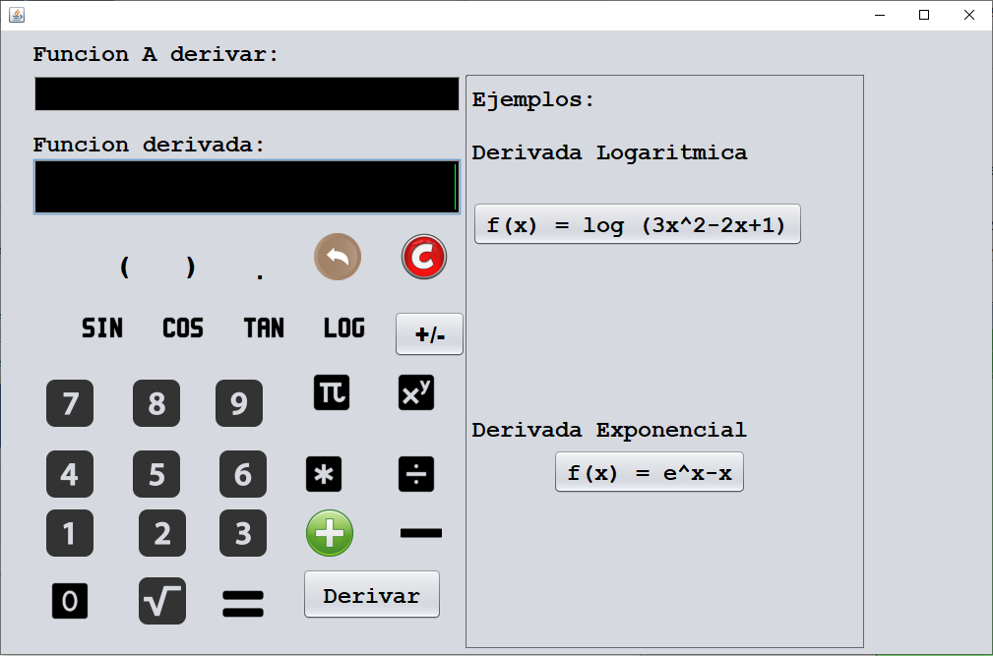
La programación de java nos facilito diseñar una interfaz agradable para el usuario ya que contiene las respectivas funciones y de fácil acceso que nos ayudaran a realizar la operación requerida.

Slide 10
A la lado derecho de la aplicación contamos un una casilla de ejemplo par aquellos usuarios menos experimentados para que tengan idea sobre cuales son las funciones logarítmicas y exponenciales

Slide 11
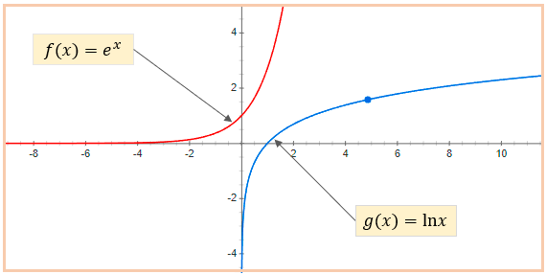
GRACIAS!

